Slide 1
Flutter一頁式導覽網站
---以簡明扼要之方式呈現RWD介面中的所有元素!!---
指導者: 許雅婷、錢達智、曹友敬、黃瀛正
報告者: 王授平
座號: 27號
AI全端工程師養成班

Slide 2
何謂 Flutter?
Flutter是一個由Google開發的開源跨平台UI開發套件，最早用於為Android以及iOS開發應用，之後於2019年年初宣布投入於WEB(前端)、桌面、嵌入式裝置…領域。

Slide 3





小專題大綱運用技術
+
+
+
+

Slide 4
小專題大綱 (重點)
導覽列特效
導覽列與個文章區塊之連結
滑鼠滑入+點擊圖片之特效
桌面模式及行動模式之比較(RWD)
網頁下移時的特效

Slide 5
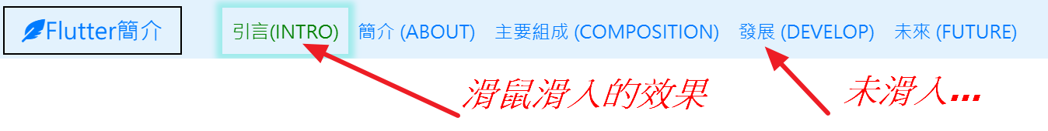
--導覽列特效--
(原本點選後的效果不明顯，且無滑鼠滑入的特效。)

Slide 6
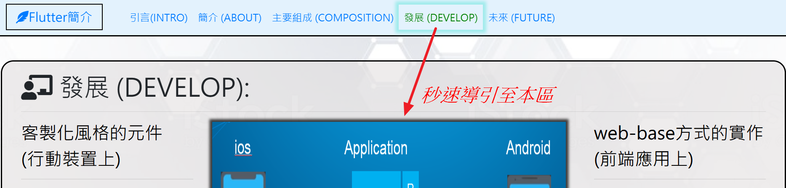
--導覽列與個文章區塊之連結--
(點選導覽列項目後馬上連結到對應的文章區塊。)

Slide 7
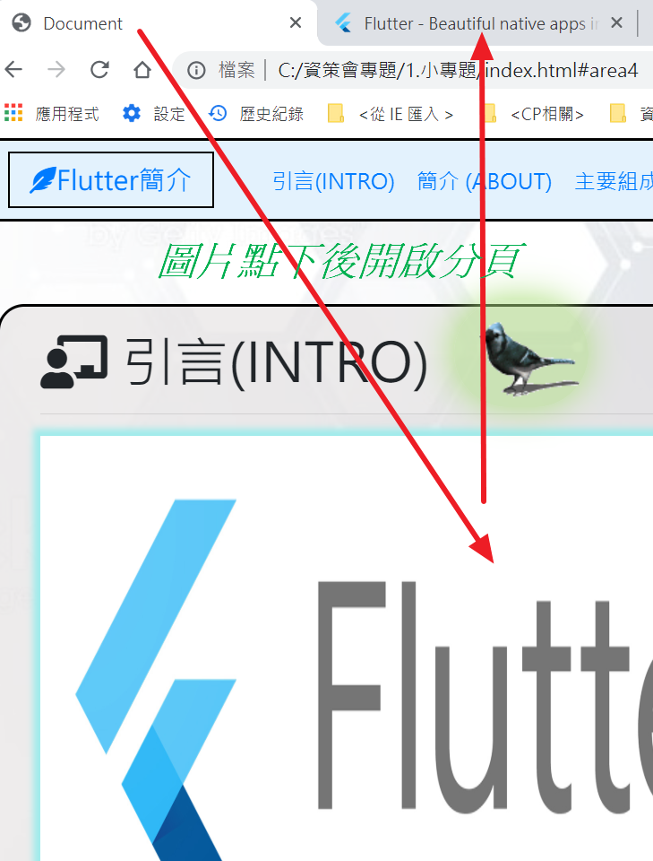
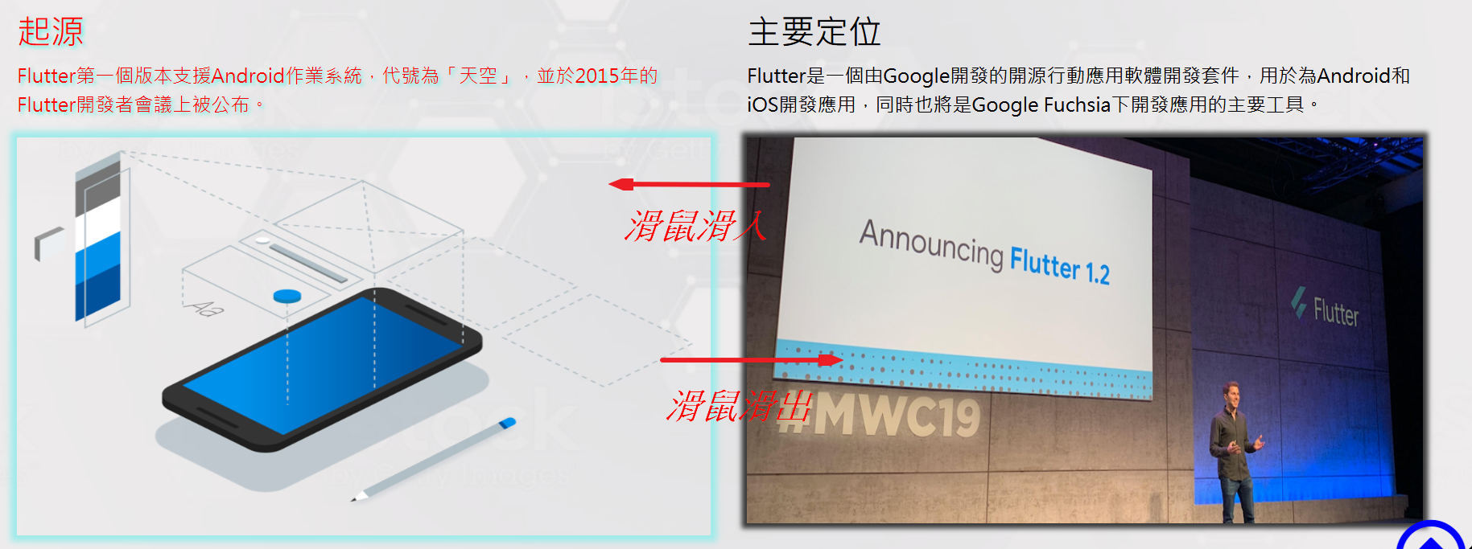
--滑鼠滑入+點擊圖片之特效--
(滑鼠點擊後的效果)
(滑鼠移入後的效果)

Slide 8
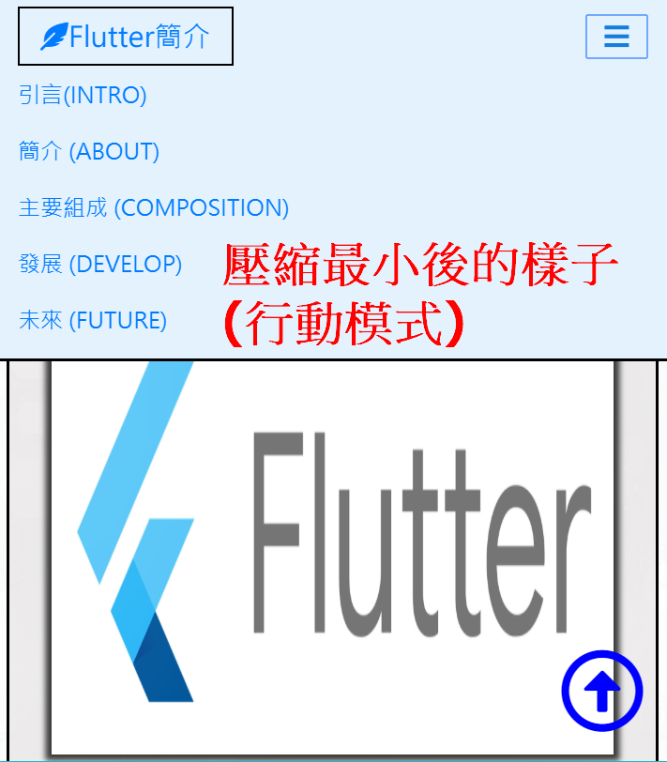
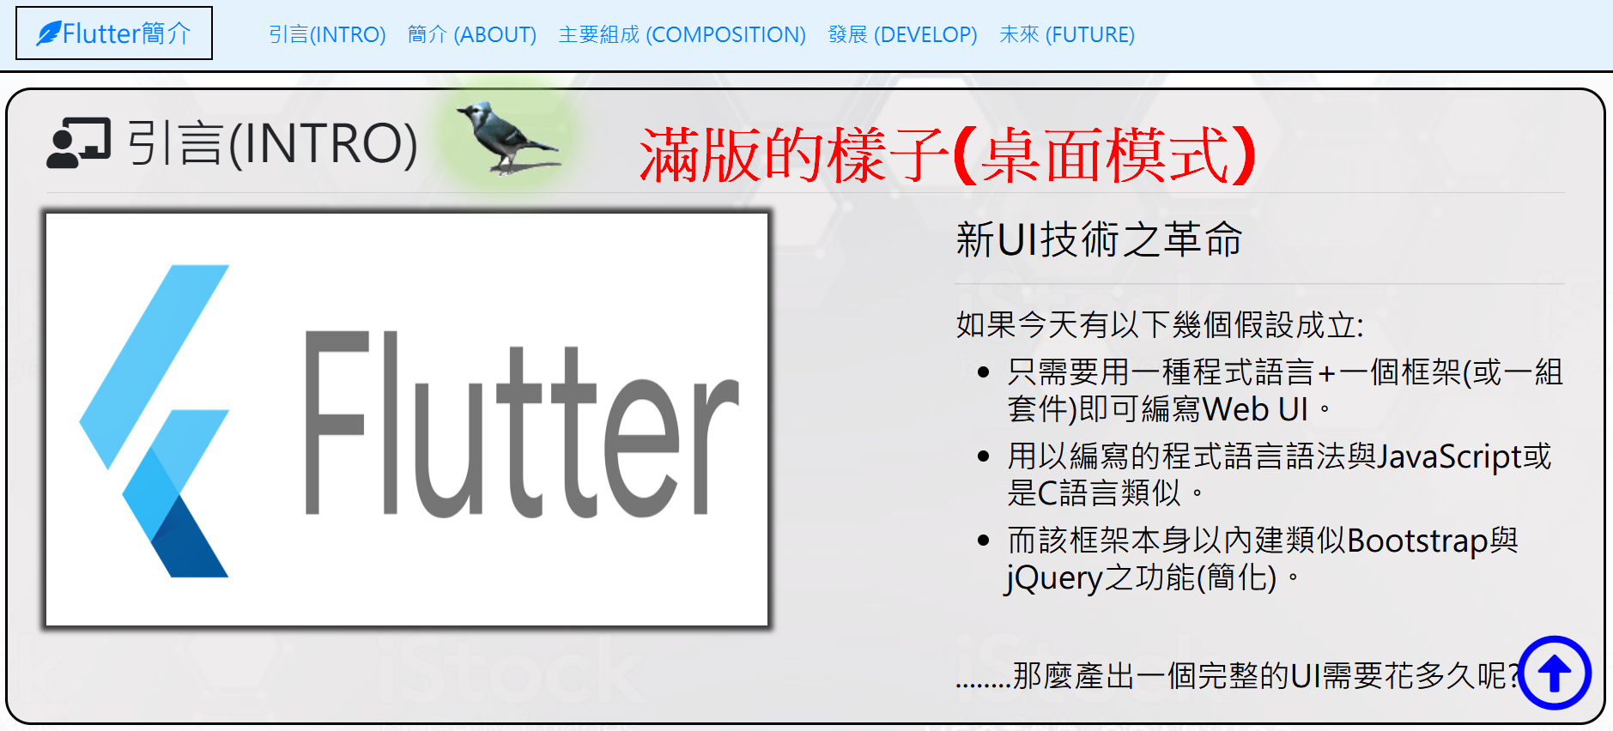
--桌面模式及行動模式之比較 (RWD)--
→( 最小 ) ←
←( 最大 )→

Slide 9
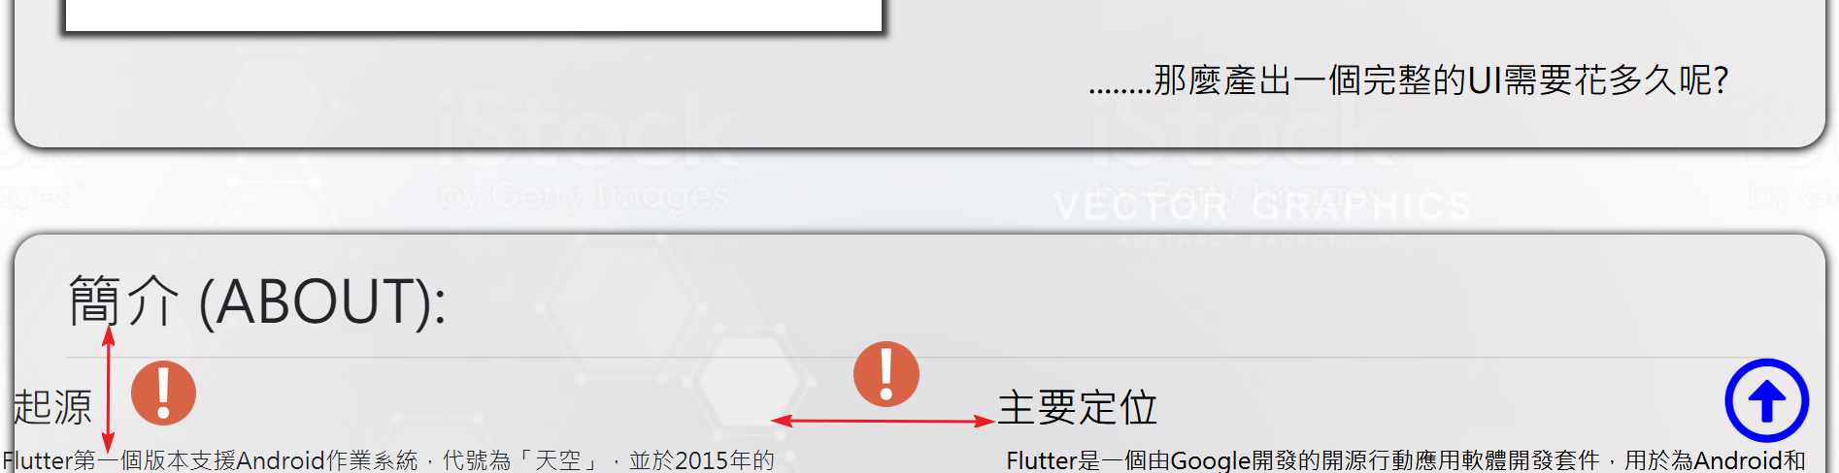
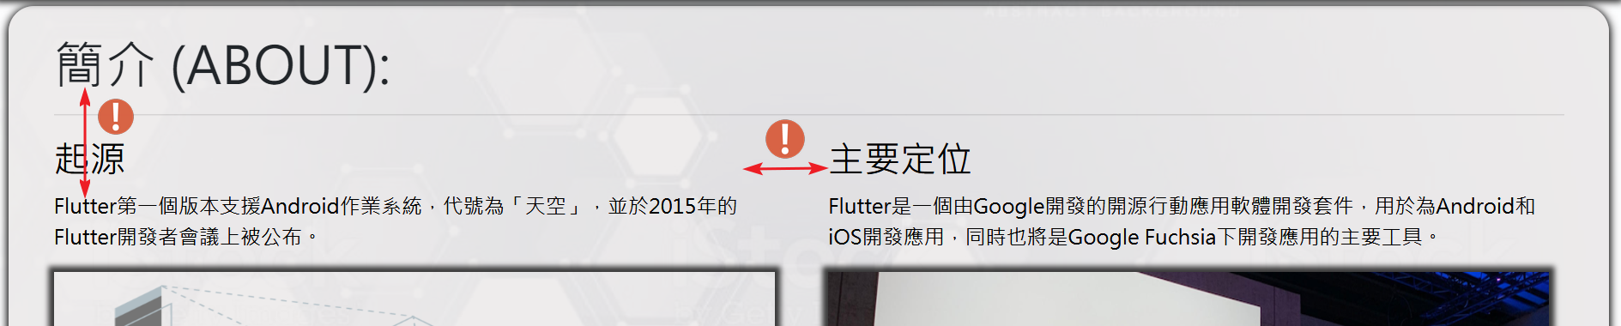
畫面下移時的特效
↓
→
←

Slide 10
---進入實際作品中體驗---

